Slide 1
MÜHENDİSLER İÇİN TERMODİNAMİK
Prof. Dr. Hüsamettin BULUT

Slide 2
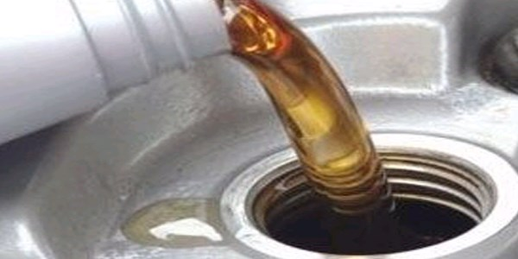
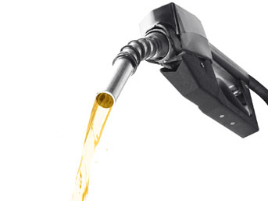
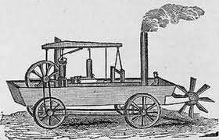
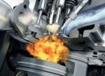
BÖLÜM – 13
YANMA

Slide 3
BÖLÜM – 13
YANMA
AMAÇLAR
• Yakıt ve yanma kavramını öğretmek
• Denkleştirilmiş kimyasal tepkime eşitliklerini belirlemek için tepkimeli sistemlere kütlenin korunumu yasasını uygulamak.
• Yakıt hava oranı, kuramsal hava yüzdesi ve çiğlenme sıcaklığı gibi yanma analizinde kullanılan parametreleri tanımlamak.
• Hem kararlı akış ile hacmi kontrol edilen hem de kütlesi sabit olan sistemler için enerji denkliklerini tepkimeli sistemlere uygulamak.
• Tepkime entalpisini, yanma entalpisini ve yakıtların ısı değerlerini hesaplamak.
• Tepkimeleri karışımların adyabatik alevlenme sıcaklıklarını belirlemek.
• Tepkimeli sistemlerin entropi değişimlerini ölçmek
• İkinci yasa açısından tepkimeli sistemleri analiz etmektir.

Slide 4
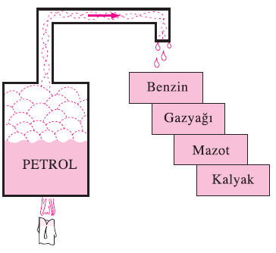
BÖLÜM – 13
YANMA
YAKIT:Isı enerjisi verecek şekilde yanabilen herhangi bir maddeye yakıt denir. Eniyi bilinen yakıtlar esas olarak hidrojen ve karbondan meydana gelir. Onlara hidrokarbon yakıtlar denir ve C_{n}H_{m} genel formülü ile gösterilirler. Herfazda hidrokarbon yakıt bulunur. Örnek olarak kömür, gaz yağı ve doğal gaz verilebilir. Kömürün ana bileşeni karbondur. Kömür değişen miktarlarda oksijen ,hidrojen, azot, kükürt, nem ve kül de içerir.

Slide 5
BÖLÜM – 13
YANMA
13.1 YANMA DENKLEMLERİ
İncelememize kimyasal reaksiyon denklemlerinin özel bir türü olan propanın saf oksijenle yanmasını göz önüne alarak başlayalım. Bu kimyasal reaksiyon aşağıdaki denklemle gösterilmektedir.
Denklemin sol tarafındaki elementlerin mol sayılarının, sağ tarafındaki elementlerin mol sayılarına eşit olamayabileceği unutulmamalıdır. Buna karşın, denklemdeki bir elementin atomlarının sayısı bir kimyasal reaksiyon sırasında, reaksiyondan önce ve sonra aynı kalmalıdır: Bu, her bir elementin kütlesinin yanma işlemi sırasında korunması için gereklidir.

Slide 6
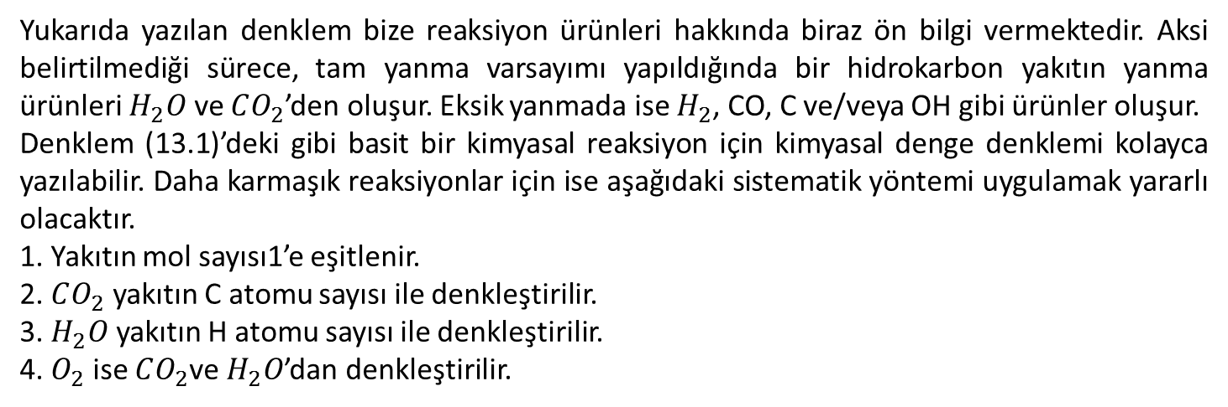
BÖLÜM – 13
YANMA
13.1 YANMA DENKLEMLERİ
Yukarıda yazılan denklem bize reaksiyon ürünleri hakkında biraz ön bilgi vermektedir. Aksi belirtilmediği sürece, tam yanma varsayımı yapıldığında bir hidrokarbon yakıtın yanma ürünleri $H_{2}O$ ve $CO_{2}$’den oluşur. Eksik yanmada ise $H_{2}$, CO, C ve/veya OH gibi ürünler oluşur.
Denklem (13.1)’deki gibi basit bir kimyasal reaksiyon için kimyasal denge denklemi kolayca yazılabilir. Daha karmaşık reaksiyonlar için ise aşağıdaki sistematik yöntemi uygulamak yararlı olacaktır.
1. Yakıtın mol sayısı1’e eşitlenir.
2. $CO_{2}$ yakıtın C atomu sayısı ile denkleştirilir.
3. $H_{2}O$ yakıtın H atomu sayısı ile denkleştirilir.
4. $O_{2}$ ise $CO_{2}$ve $H_{2}O$’dan denkleştirilir.

Slide 7

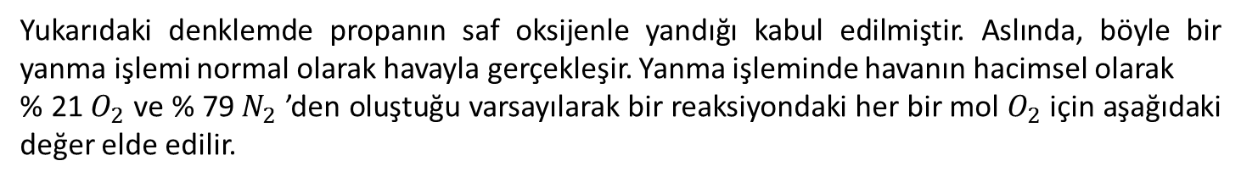
BÖLÜM – 13
YANMA
13.1 YANMA DENKLEMLERİ
Yukarıdaki denklemde propanın saf oksijenle yandığı kabul edilmiştir. Aslında, böyle bir yanma işlemi normal olarak havayla gerçekleşir. Yanma işleminde havanın hacimsel olarak
% 21 $O_{2}$ ve % 79 $N_{2}$ ’den oluştuğu varsayılarak bir reaksiyondaki her bir mol $O_{2}$ için aşağıdaki değer elde edilir.
Böylece, $N_{2}$’nin herhangi bir kimyasal reaksiyona girmediği varsayımı altında, (13.1) denklemi aşağıdaki forma dönüşür:

Slide 8
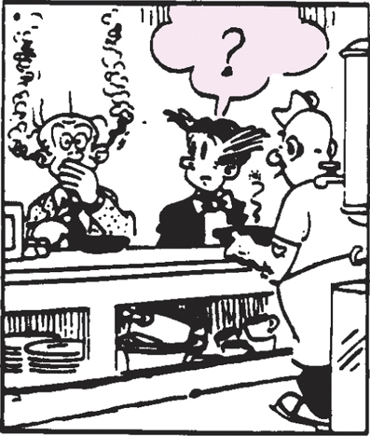
BÖLÜM – 13
YANMA
13.1 YANMA DENKLEMLERİ
Mol veya hacimce kuru hava %20.9 oksijen, %78.1 azot,%0.9 argon ve az miktarda karbon dioksit, helyum, neon ve hidrojenden meydana gelir. Yanma işlemi incelenirken, havadaki argon azot olarak işlem görür ve eser miktarda
bulunan diğer gazlar göz ardı edilir. O zaman, kuru hava, yaklaşık molce %2 oksijen ve %79 azotdan iberettir. Bu nedenle, yanma odasına giren her mol oksijen 0.79/0.21= 3.76 mol azot bulunur.

Slide 9
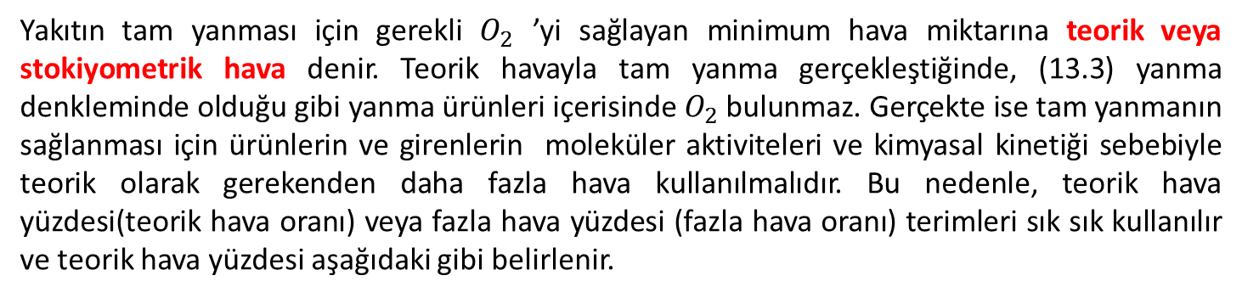
BÖLÜM – 13
YANMA
13.1 YANMA DENKLEMLERİ
Yakıtın tam yanması için gerekli $O_{2}$ ’yi sağlayan minimum hava miktarına teorik veya stokiyometrik hava denir. Teorik havayla tam yanma gerçekleştiğinde, (13.3) yanma denkleminde olduğu gibi yanma ürünleri içerisinde $O_{2}$bulunmaz. Gerçekte ise tam yanmanın sağlanması için ürünlerin ve girenlerin moleküler aktiviteleri ve kimyasal kinetiği sebebiyle teorik olarak gerekenden daha fazla hava kullanılmalıdır. Bu nedenle, teorik hava yüzdesi(teorik hava oranı) veya fazla hava yüzdesi (fazla hava oranı) terimleri sık sık kullanılır ve teorik hava yüzdesi aşağıdaki gibi belirlenir.
Çok az miktarda hava eksikliği (yetersizliği) durumunda CO oluşur, daha fazla miktarda hava eksikliği ise bazı hidrokarbonların oluşumuna neden olabilir.

Slide 10
BÖLÜM – 13
YANMA
13.1 YANMA DENKLEMLERİ
Stokiyometrik veya kuramsal hava:Bir yakıtın tam yanması için gereken minimum hava miktarına stokiyometrik veya kuramsal hava denir.
Stokiyometrikveya kuramsal yanma:Bir yakıtın kuramsal hava ile tamamen yanması sırasında meydana gelen ideal yanma işlemine yakıtın stokiyometrikveya kuramsal yanması denir.
Fazla hava:Gerçek yanma işlemlerinde, tam yanmayı sağlamak ve yanma odasının sıcaklığını koktrol etmek için stokiyometrik miktardan daha fazla hava kullanmak genel bir uygulamadır. Stokiyometrik miktardan fazla hava miktarına fazla hava denir
Eksik hava: Stokiyometrik miktardan daha az havaya eksik hava denir
Eşdeğerlik oranı:Yanma işlemlerinde kullanılan hava miktarı gerçek yakıt-hava oranının kuramsal yakıt havaoranına oranı demek olan eşdeğerlik oranı ile ifade edilir.

Slide 11


BÖLÜM – 13
YANMA
13.1 YANMA DENKLEMLERİ
Bir yanma işleminde gerçekte kullanılan hava miktarı, hava kütlesinin yakıt kütlesine oranını ifade eden hava-yakıt oranı(AF) ile ifade edilir. Bunun tersi ise yakıt-hava oranı(FA) olup bunlar aşağıdaki gibidirler:
(13.3)’te verilen propanın teorik havayla yanması denklemi tekrar göz önüne alınarak hava-yakıt oranı aşağıdaki gibi yazılabilir.

Slide 12
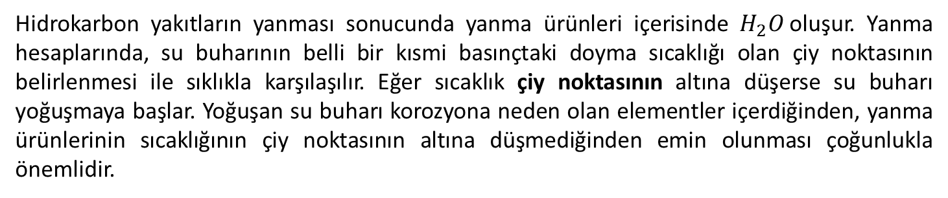
BÖLÜM – 13
YANMA
13.1 YANMA DENKLEMLERİ
Burada, havanın moleküler ağırlığı(mol veya kmol kütlesi) 29 kg/kmol ve propanın moleküler ağırlığı44 kg/kmol olarak alınmıştır. Eğer, propan AF >15.69 ile yanarsa buna fakir karışım ve propan AF <15.69 ile yanarsa buna zengin karışım denir.
Hidrokarbon yakıtların yanması sonucunda yanma ürünleri içerisinde $H_{2}O$oluşur. Yanma hesaplarında, su buharının belli bir kısmi basınçtaki doyma sıcaklığı olan çiy noktasının belirlenmesi ile sıklıkla karşılaşılır. Eğer sıcaklık çiy noktasının altına düşerse su buharı yoğuşmaya başlar. Yoğuşan su buharı korozyona neden olan elementler içerdiğinden, yanma ürünlerinin sıcaklığının çiy noktasının altına düşmediğinden emin olunması çoğunlukla önemlidir.

Slide 13
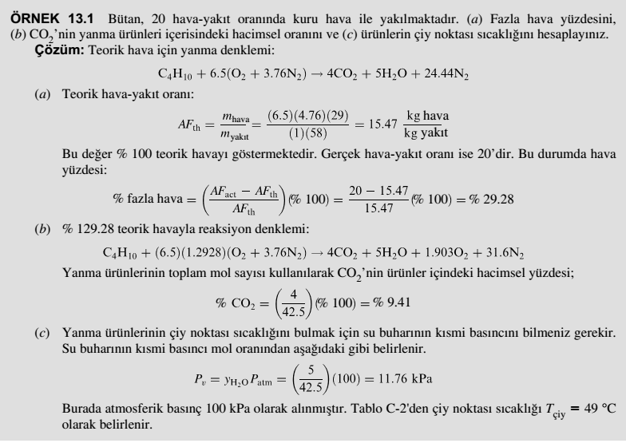
BÖLÜM – 13
YANMA

Slide 14
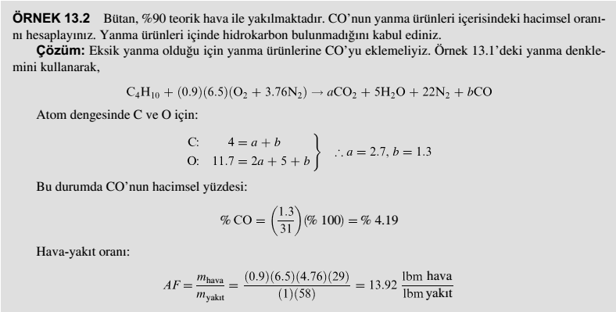
BÖLÜM – 13
YANMA

Slide 15
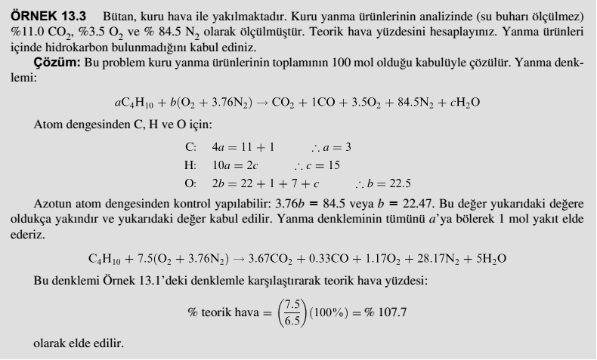
BÖLÜM – 13
YANMA

Slide 16
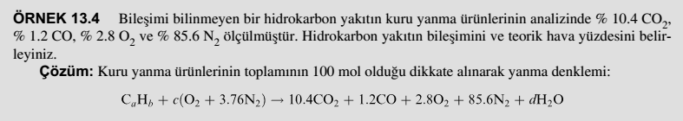
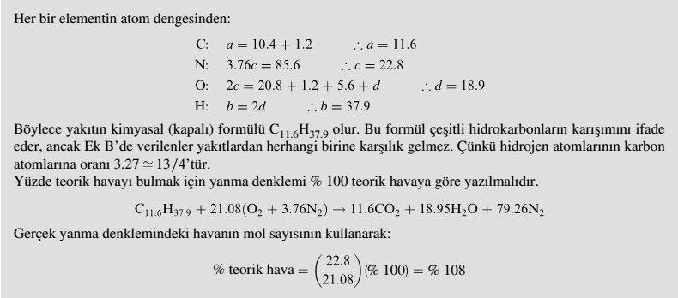
BÖLÜM – 13
YANMA

Slide 17
BÖLÜM – 13
YANMA
13.2 OLUŞUM ENTALPİSİ, YANMA ENTALPİSİ VE BİRİNCİ YASA
Bir kimyasal reaksiyon gerçekleştiğinde, bir sistemin kimyasal bileşiminde önemli değişiklikler olabilir. Bu, kontrol hacminden çıkan karışım giren karışımdan farklı olduğu için problem oluşturur. Farklı tablolarda entalpi için farklı sıfır noktaları kullanıldığı için bir standart referans durum belirlemek gereklidir. Bu kitapta standart referans durum 25 °C (77 °F) ve 1 atm koşulları seçilerek örneğin h° olduğu gibi “°” üst indisi ile gösterilecektir.
$H_{2}$’nin $O_{2}$ ile yanması göz önüne alındığında, aşağıdaki denklemdeki gibi $H_{2}O$ oluşur.

Slide 18
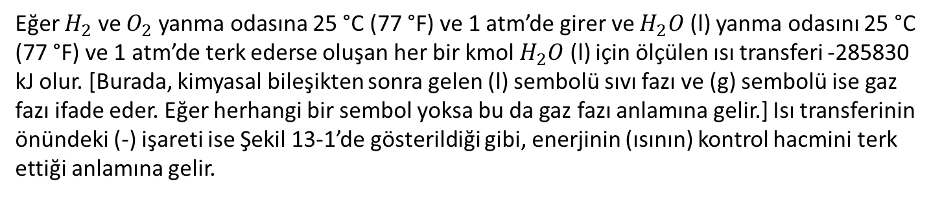
BÖLÜM – 13
YANMA
13.2 OLUŞUM ENTALPİSİ, YANMA ENTALPİSİ VE BİRİNCİ YASA
Eğer $H_{2}$ ve $O_{2}$ yanma odasına 25 °C (77 °F) ve 1 atm’de girer ve $H_{2}O$ (l) yanma odasını 25 °C (77 °F) ve 1 atm’de terk ederse oluşan her bir kmol $H_{2}O$ (l) için ölçülen ısı transferi -285830 kJ olur. [Burada, kimyasal bileşikten sonra gelen (l) sembolü sıvı fazı ve (g) sembolü ise gaz fazı ifade eder. Eğer herhangi bir sembol yoksa bu da gaz fazı anlamına gelir.] Isı transferinin önündeki (-) işareti ise Şekil 13-1’de gösterildiği gibi, enerjinin (ısının) kontrol hacmini terk ettiği anlamına gelir.
Yanma işleminin olduğu bir kontrol hacmine Termodinamiğin 1. Yasası uygulanarak aşağıdaki denklem elde edilir.

Slide 19
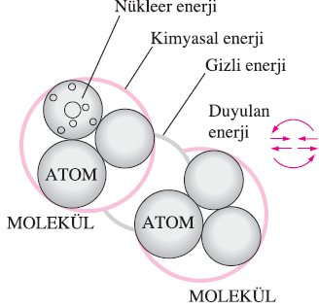
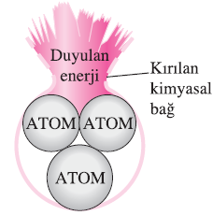
BÖLÜM – 13
YANMA
13.2 OLUŞUM ENTALPİSİ, YANMA ENTALPİSİ VE BİRİNCİ YASA

Slide 20
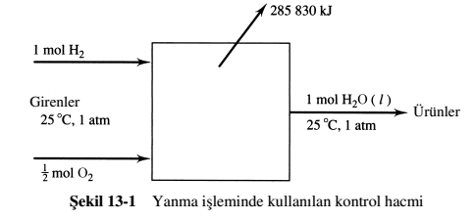
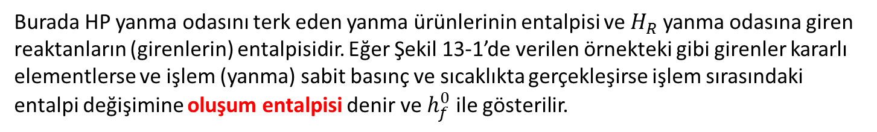
BÖLÜM – 13
YANMA
13.2 OLUŞUM ENTALPİSİ, YANMA ENTALPİSİ VE BİRİNCİ YASA
Burada HP yanma odasını terk eden yanma ürünlerinin entalpisi ve $H_{R}$ yanma odasına giren reaktanların (girenlerin) entalpisidir. Eğer Şekil 13-1’de verilen örnekteki gibi girenler kararlı elementlerse ve işlem (yanma) sabit basınç ve sıcaklıkta gerçekleşirse işlem sırasındaki entalpi değişimine oluşum entalpisi denir ve $h_{f}^{0}$ ile gösterilir.

Slide 21
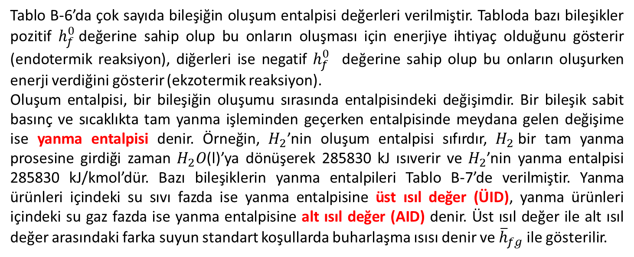
BÖLÜM – 13
YANMA
13.2 OLUŞUM ENTALPİSİ, YANMA ENTALPİSİ VE BİRİNCİ YASA
Tablo B-6’da çok sayıda bileşiğin oluşum entalpisi değerleri verilmiştir. Tabloda bazı bileşikler pozitif $h_{f}^{0}$değerine sahip olup bu onların oluşması için enerjiye ihtiyaç olduğunu gösterir (endotermik reaksiyon), diğerleri ise negatif $h_{f}^{0}$ değerine sahip olup bu onların oluşurken enerji verdiğini gösterir (ekzotermik reaksiyon).
Oluşum entalpisi, bir bileşiğin oluşumu sırasında entalpisindeki değişimdir. Bir bileşik sabit basınç ve sıcaklıkta tam yanma işleminden geçerken entalpisinde meydana gelen değişime ise yanma entalpisi denir. Örneğin, $H_{2}$’nin oluşum entalpisi sıfırdır, $H_{2}$bir tam yanma prosesine girdiği zaman $H_{2}O$(l)’ya dönüşerek 285830 kJ ısıverir ve $H_{2}$’nin yanma entalpisi 285830 kJ/kmol’dür. Bazı bileşiklerin yanma entalpileri Tablo B-7’de verilmiştir. Yanma ürünleri içindeki su sıvı fazda ise yanma entalpisine üst ısıl değer (ÜID), yanma ürünleri içindeki su gaz fazda ise yanma entalpisine alt ısıl değer (AID) denir. Üst ısıl değer ile alt ısıl değer arasındaki farka suyun standart koşullarda buharlaşma ısısı denir ve ${\overline{h}}_{fg}$ ile gösterilir.

Slide 22
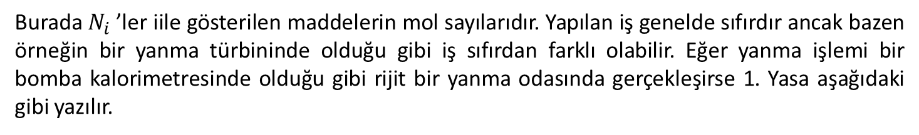
BÖLÜM – 13
YANMA
13.2 OLUŞUM ENTALPİSİ, YANMA ENTALPİSİ VE BİRİNCİ YASA
Herhangi bir reaksiyon için, Denklem (13.8)’de verilen 1. Yasa, bir kontrol hacmine uygulanabilir. Eğer ürünler ve girenler birkaç bileşenden oluşuyorsa 1. Yasa kinetik ve potansiyel enerji değişimleri ihmal edilerek aşağıdaki gibi yazılabilir.
Burada $N_{i}$’ler iile gösterilen maddelerin mol sayılarıdır. Yapılan iş genelde sıfırdır ancak bazen örneğin bir yanma türbininde olduğu gibi iş sıfırdan farklı olabilir. Eğer yanma işlemi bir bomba kalorimetresinde olduğu gibi rijit bir yanma odasında gerçekleşirse 1. Yasa aşağıdaki gibi yazılır.

Slide 23
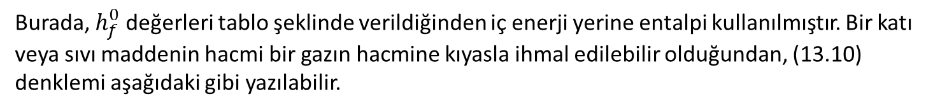
BÖLÜM – 13
YANMA
13.2 OLUŞUM ENTALPİSİ, YANMA ENTALPİSİ VE BİRİNCİ YASA
Burada, $h_{f}^{0}$ değerleri tablo şeklinde verildiğinden iç enerji yerine entalpi kullanılmıştır. Bir katı veya sıvı maddenin hacmi bir gazın hacmine kıyasla ihmal edilebilir olduğundan, (13.10) denklemi aşağıdaki gibi yazılabilir.
Eğer $N_{ürün} = N_{giren}$ ise izotermal bir işlem için sabit bir hacme ait $Q$ değeri kontrol hacmine ait $Q$değerine eşit olur.

Slide 24
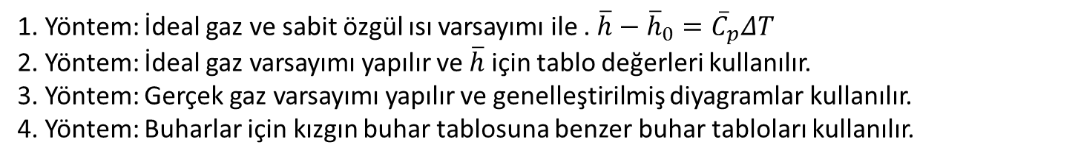

BÖLÜM – 13
YANMA
13.2 OLUŞUM ENTALPİSİ, YANMA ENTALPİSİ VE BİRİNCİ YASA
Katılar ve sıvılar için: $C_{p}ΔT$ kullanılır.
Gazlar için:
1. Yöntem: İdeal gaz ve sabit özgül ısı varsayımı ile . $\overline{h}−{\overline{h}}_{0}={\overline{C}}_{p}ΔT$
2. Yöntem: İdeal gaz varsayımı yapılır ve $\overline{h}$ için tablo değerleri kullanılır.
3. Yöntem: Gerçek gaz varsayımı yapılır ve genelleştirilmiş diyagramlar kullanılır.
4. Yöntem: Buharlar için kızgın buhar tablosuna benzer buhar tabloları kullanılır.
Özellikle gazlar için hangi yöntemin kullanılacağı kararı mühendise aittir. Bu kitaptaki örneklerde gazlar için genellikle 2. Yöntem kullanılmıştır. Çünkü yanma işleminde sıcaklık genellikle büyük ölçüde değiştiğinden 1. Yöntem ciddi hatalar verebilmektedir.

Slide 25
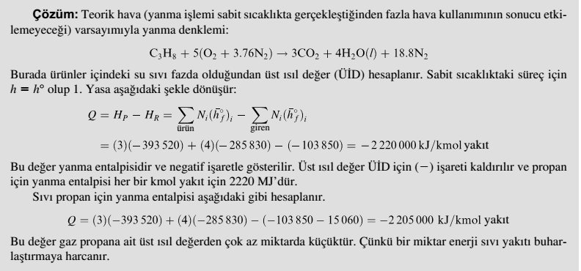
BÖLÜM – 13
YANMA

Slide 26
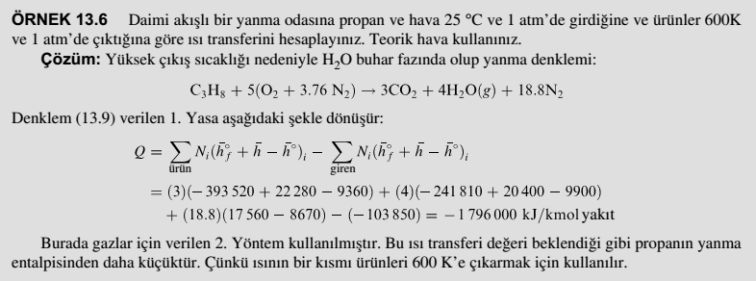
BÖLÜM – 13
YANMA

Slide 27
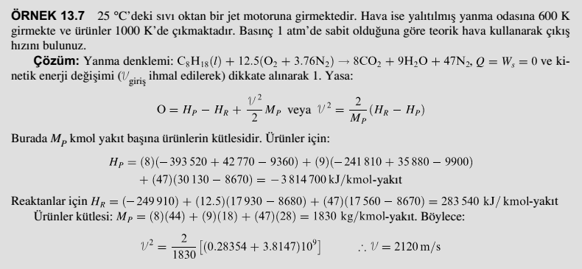
BÖLÜM – 13
YANMA

Slide 28
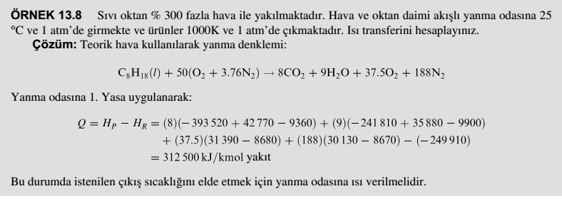
BÖLÜM – 13
YANMA

Slide 29
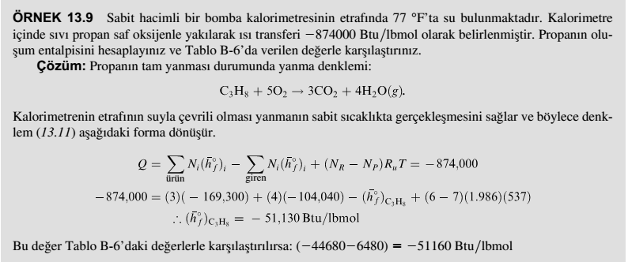
BÖLÜM – 13
YANMA

Slide 30
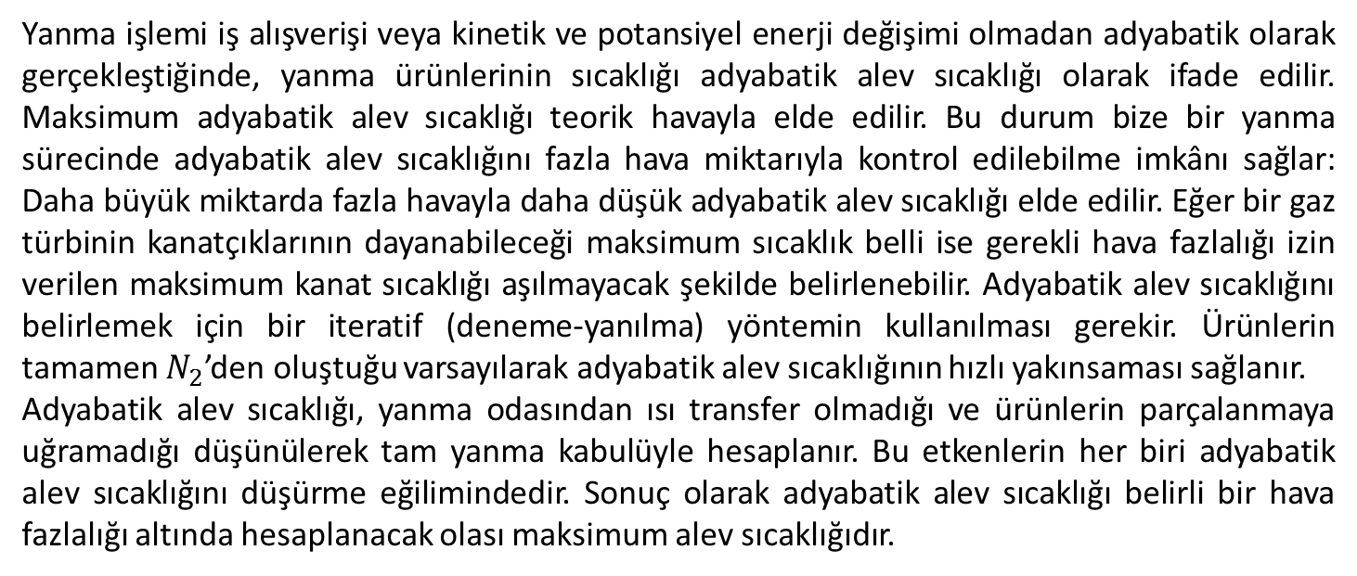
BÖLÜM – 13
YANMA
13.3 ADYABATİK ALEV SICAKLIĞI
Yanma işlemi iş alışverişi veya kinetik ve potansiyel enerji değişimi olmadan adyabatik olarak gerçekleştiğinde, yanma ürünlerinin sıcaklığı adyabatik alev sıcaklığı olarak ifade edilir. Maksimum adyabatik alev sıcaklığı teorik havayla elde edilir. Bu durum bize bir yanma sürecinde adyabatik alev sıcaklığını fazla hava miktarıyla kontrol edilebilme imkânı sağlar: Daha büyük miktarda fazla havayla daha düşük adyabatik alev sıcaklığı elde edilir. Eğer bir gaz türbinin kanatçıklarının dayanabileceği maksimum sıcaklık belli ise gerekli hava fazlalığı izin verilen maksimum kanat sıcaklığı aşılmayacak şekilde belirlenebilir. Adyabatik alev sıcaklığını belirlemek için bir iteratif (deneme-yanılma) yöntemin kullanılması gerekir. Ürünlerin tamamen $N_{2}$’den oluştuğu varsayılarak adyabatik alev sıcaklığının hızlı yakınsaması sağlanır.
Adyabatik alev sıcaklığı, yanma odasından ısı transfer olmadığı ve ürünlerin parçalanmaya uğramadığı düşünülerek tam yanma kabulüyle hesaplanır. Bu etkenlerin her biri adyabatik alev sıcaklığını düşürme eğilimindedir. Sonuç olarak adyabatik alev sıcaklığı belirli bir hava fazlalığı altında hesaplanacak olası maksimum alev sıcaklığıdır.

Slide 31
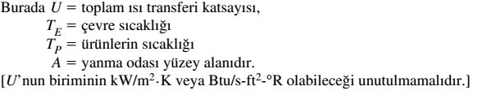
BÖLÜM – 13
YANMA
13.3 ADYABATİK ALEV SICAKLIĞI
Önemli miktarda ısı transferinin olduğu durumda, ısı transferi aşağıdaki enerji denkleminden hesaplanabilir.

Slide 32
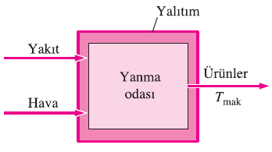
BÖLÜM – 13
YANMA
13.3 ADYABATİK ALEV SICAKLIĞI
Bir yanma odasının sıcaklığı tam yanma olduğunda ve çevreye hiç ısı kaybı olmadığında maksimumdur. (Q=0).

Slide 33
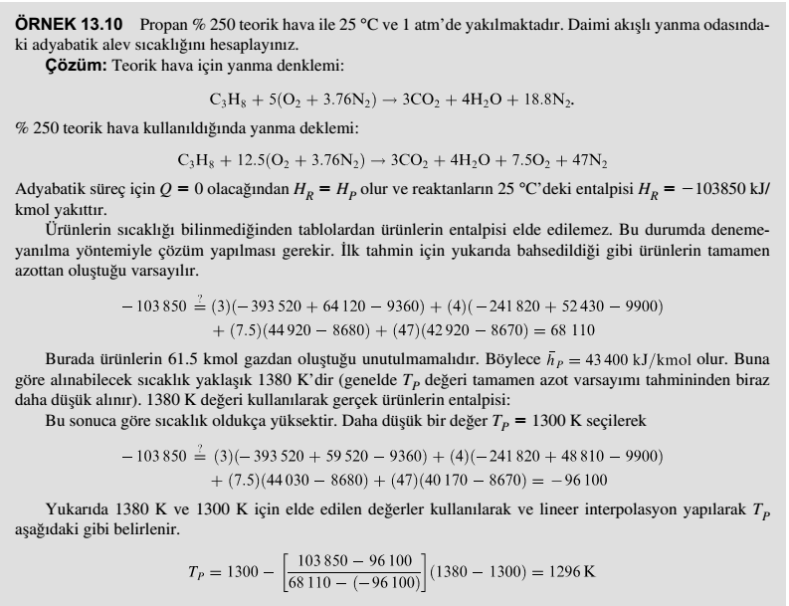
BÖLÜM – 13
YANMA

Slide 34
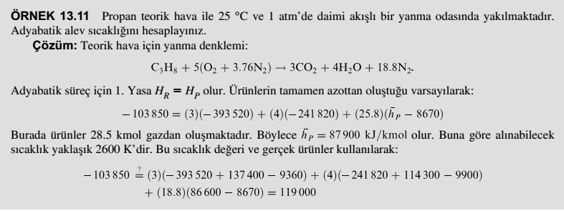
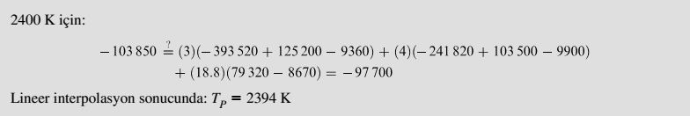
BÖLÜM – 13
YANMA

Slide 35
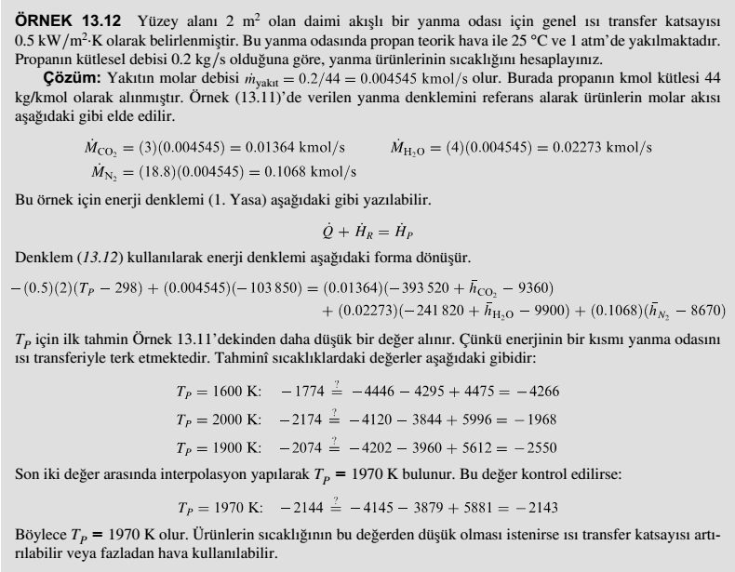
BÖLÜM – 13
YANMA

Slide 36
Özet
Yanma
Hava-yakıt oranı
Stokiyometrik veya kuramsal yanma
Yanma entalpisi
Oluşum entalpisi
Bir yakıtın ısı değeri yakıt kararlı akım işleminde tamamen yandığı ve ürünler girdilerin haline geri döndüğünde ortaya çıkan ısı miktarı olarak tanımlanır. Bir yakıtın ısı değeri o yakıtın yanma entalpisinin mutlak değerine eşittir.
Adyabatik alev sıcaklığı

Slide 37
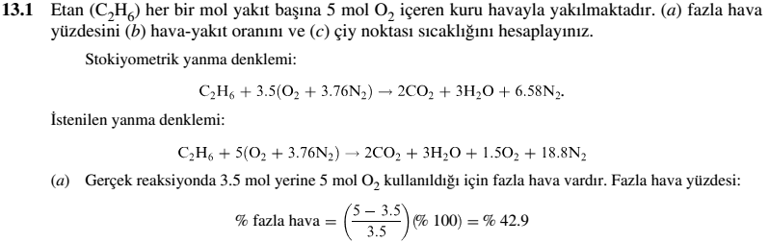
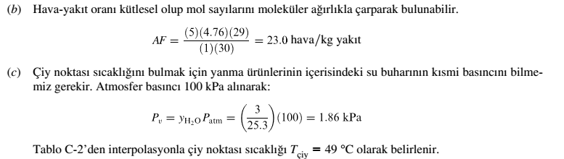
ÇÖZÜMLÜ PROBLEMLER

Slide 38
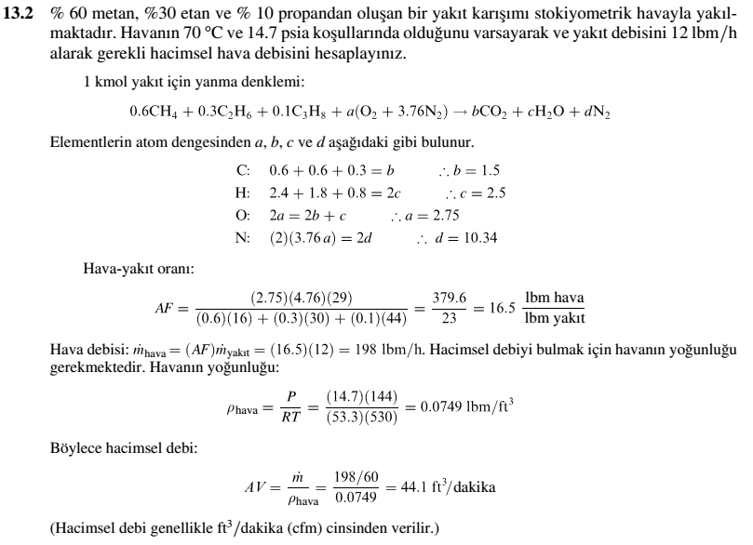
ÇÖZÜMLÜ PROBLEMLER

Slide 39
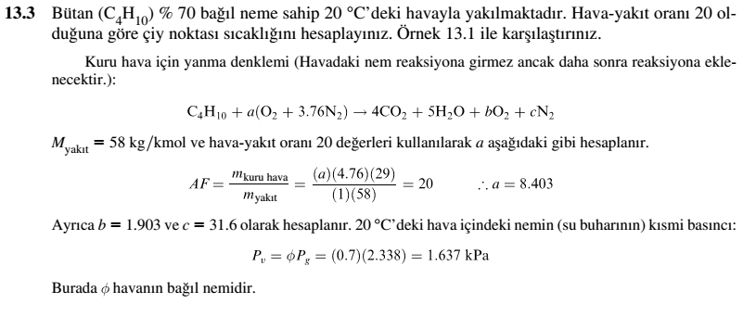
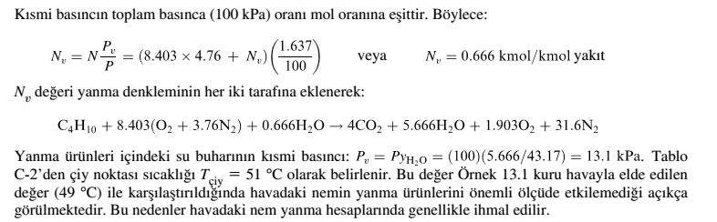
ÇÖZÜMLÜ PROBLEMLER

Slide 40
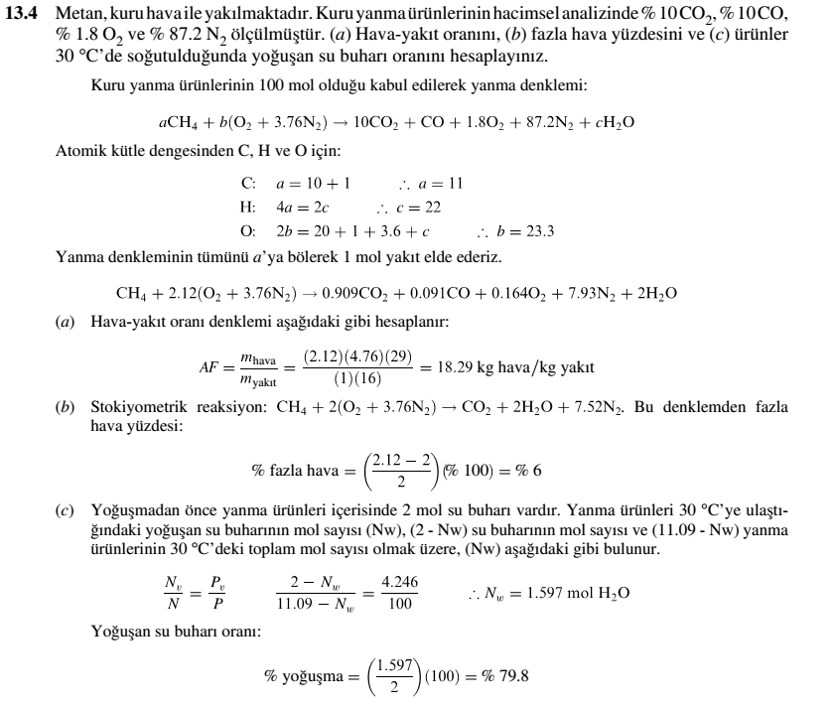
ÇÖZÜMLÜ PROBLEMLER

Slide 41
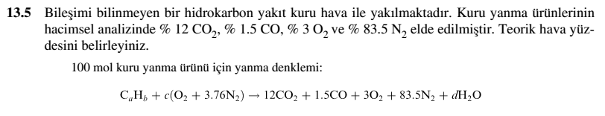
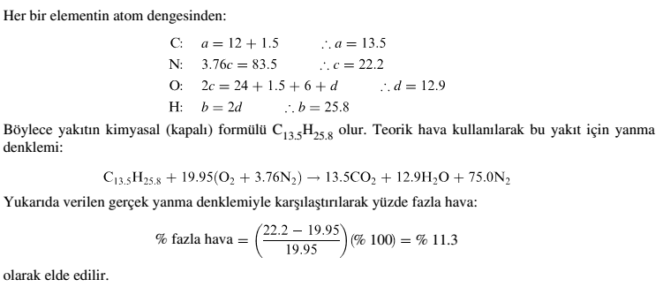
ÇÖZÜMLÜ PROBLEMLER

Slide 42
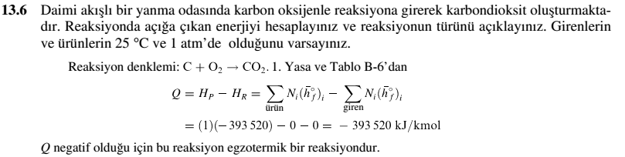
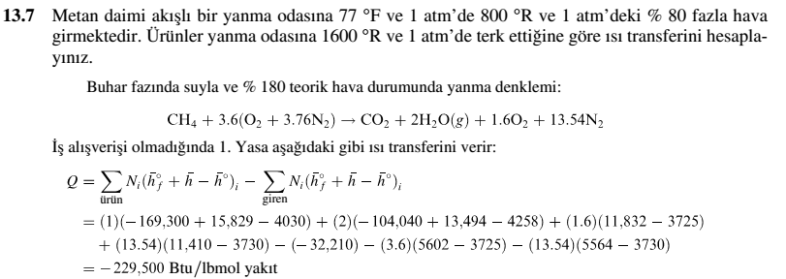
ÇÖZÜMLÜ PROBLEMLER

Slide 43
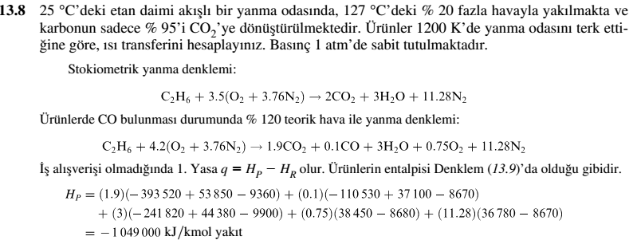
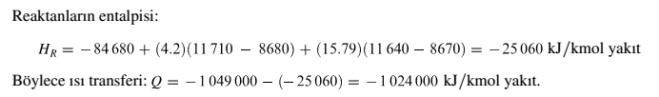
ÇÖZÜMLÜ PROBLEMLER

Slide 44
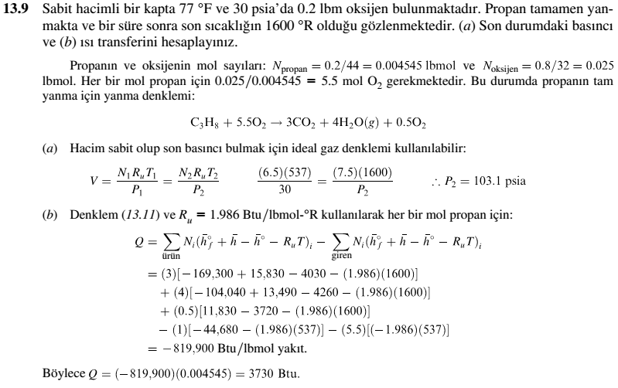
ÇÖZÜMLÜ PROBLEMLER

Slide 45
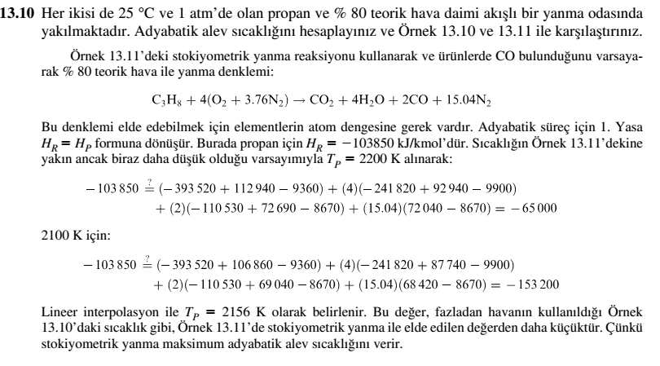
ÇÖZÜMLÜ PROBLEMLER

Slide 46


ÇÖZÜMLÜ PROBLEMLER

